Slide 1
Le livret de parcours inclusif - « lpi »
Première connexion- PROCÉDURE
F. Masse CPC Bayonne EI / Réalisé à partir d’
Extraits sélectionnés issu du Diaporama de :
DGESCO Bureau de l’école inclusive

Slide 2
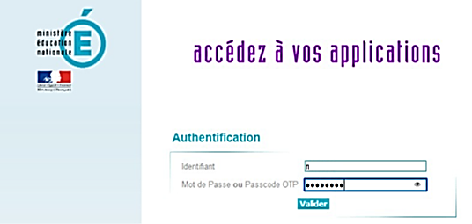
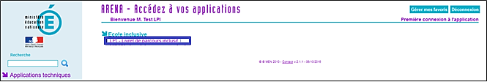
Vérification de l’accès au LPI
Connectez vous à votre portail Aréna académique (https://portailrh.ac-bordeaux.fr/login/ct_logon_mixte.jsp?CT_ORIG_URL=%2Farena%2F) et saisissez votre login et votre mot de passe :
NB: Il convient de vérifier la validité de votre mot de passe académique avant la première connexion
A gauche sur page d’accueil du portail Aréna
→ Cliquez sur la (dernière) rubrique « Autres »
→ Sur la section Ecole Inclusive cliquez sur « LPI – Livret de parcours inclusif »

Slide 3
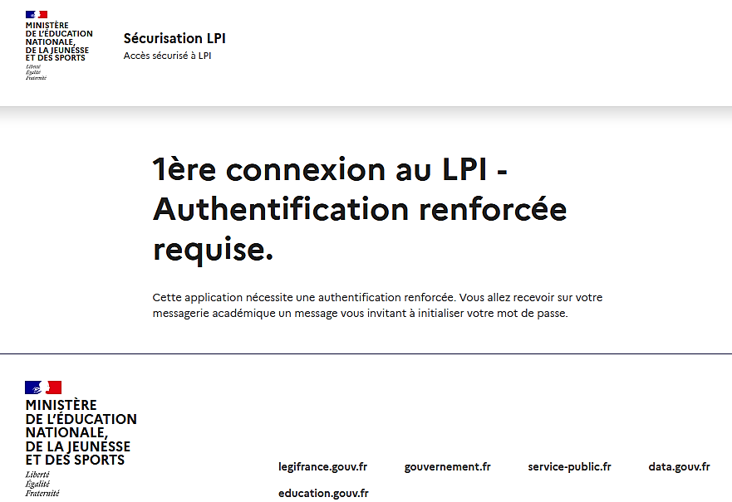
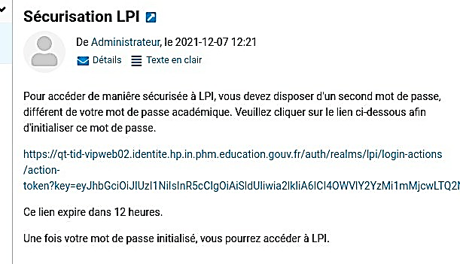
Authentification renforcée
Un message pour une authentification renforcée s’affiche :
Un email avec un lien d’initialisation du mot de passe LPI est envoyé sur votre adresse académique
Ce lien est valable 48 heures

Slide 4
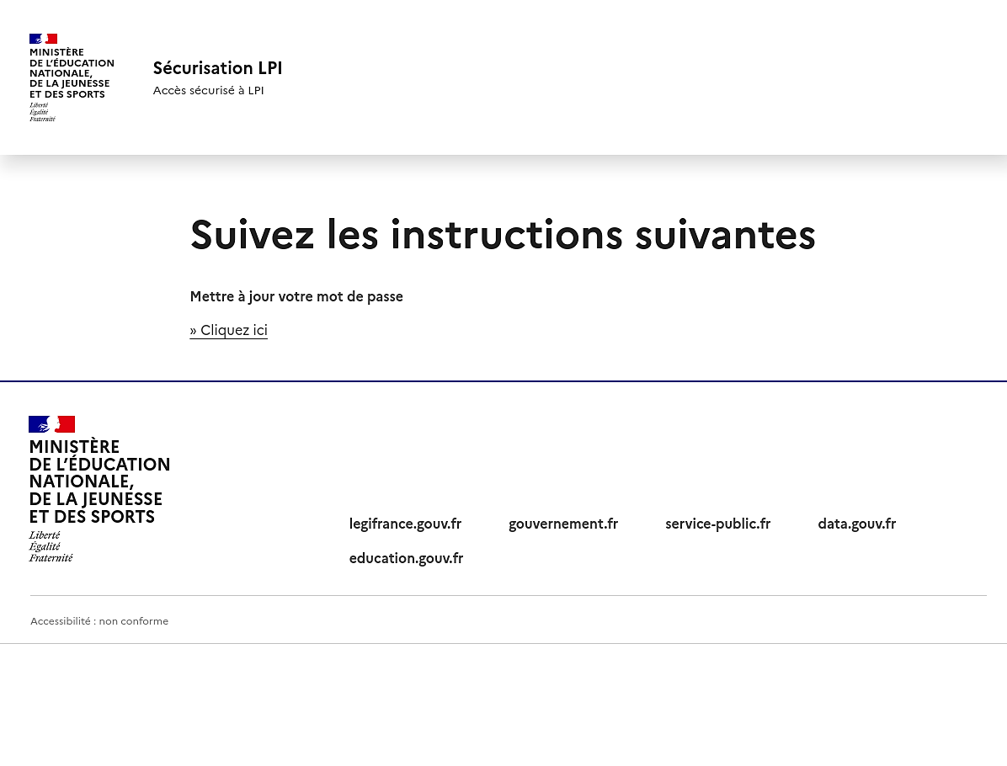
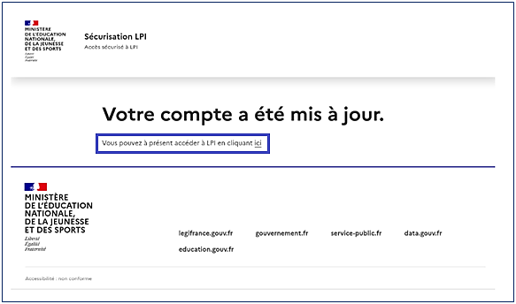
Authentification renforcée – création du mot de passe
Suivre les instructions
Cliquer sur le lien
Une fois le mot de passe initialisé,
cliquer sur le lien pour vous connecter au LPI

Slide 5
En cas de difficultés
Toutes difficultés techniques (connexion, messagerie) ou métiers (fonctionnelles, demandes d’évolutions) sont à remonter à votre service d’assistance informatique académique « Amerana » (https://portailrh.ac-bordeaux.fr/arena/pages/accueill.jsf#).
En cas de besoin, celui-ci s’adressa à l'assistance nationale, assurée par le service de la Diffusion de Nancy-Metz, afin de vous apporter une réponse dans les meilleurs délais.

Slide 6
F. Masse CPC Bayonne EI / Réalisé à partir d’
Extraits sélectionnés issu du Diaporama de :

